Slide 1

Разработка мобильного клиента для облачной платформы sdCloud для моделирования динамических систем
1
Направление: ИВТ
Автор: Энефу Элиша Адуоджо P34301
Руководитель: Перл И.А.
Санкт-Петербург, 2025

Slide 2
Актуальность научной разработки
2
Облачные вычисления и мобильные технологии трансформируют образовательные, исследовательские и инженерные процессы.
Моделирование системной динамики требует как вычислительных мощностей, так и интуитивно понятных инструментов — sdCloud предоставляет это через Интернет.
Однако современные пользователи все чаще полагаются на мобильные устройства для работы и учебы.
В настоящее время в sdCloud отсутствует собственное мобильное приложение, что ограничивает доступность и удобство использования на смартфонах.
Специальный клиент для Android расширяет охват студентов, исследователей и инженеров, предлагая:
Более быстрый доступ
Модель взаимодействия на ходу
Улучшенный пользовательский опыт
Этот проект предоставляет возможности моделирования в распоряжение пользователя, обеспечивая истинную гибкость в обучении и исследованиях.

Slide 3
Цель научной разработки
3
Целью данной работы является разработка мобильного клиента для платформы sdCloud, реализующего все основные функции веб-приложения, с адаптацией под мобильную среду Android и соблюдением требований удобства использования (UI/UX).

Slide 4
Задачи научной разработки
4
Задачи
Реализовать механизм аутентификации и авторизации пользователей в мобильном приложении
Интегрировать с существующим API sdCloud для получения доступа к моделям и статистике
Обеспечить функционал управления моделями: создание, просмотр, редактирование и удаление
Визуализировать статистику по моделям с помощью графических виджетов
Задачи
Реализовать просмотр истории запусков моделей, включая временные метки и результаты
Отображать детальную информацию об исполнении моделей: производительность, логи, параметры
Соблюдать требования документации и архитектуры API sdCloud
Обеспечить отзывчивый, интуитивно понятный интерфейс в соответствии с принципами проектирования Android-приложений.

Slide 5




Особенности мобильного приложения
5
Аутентификация пользователя
Функция CRUD для моделей
Запуск и отображение результатов выполнения модели
Представление статистических данных моделей

Slide 6

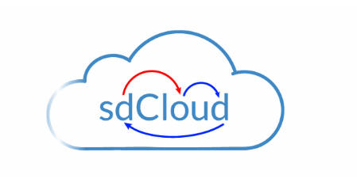


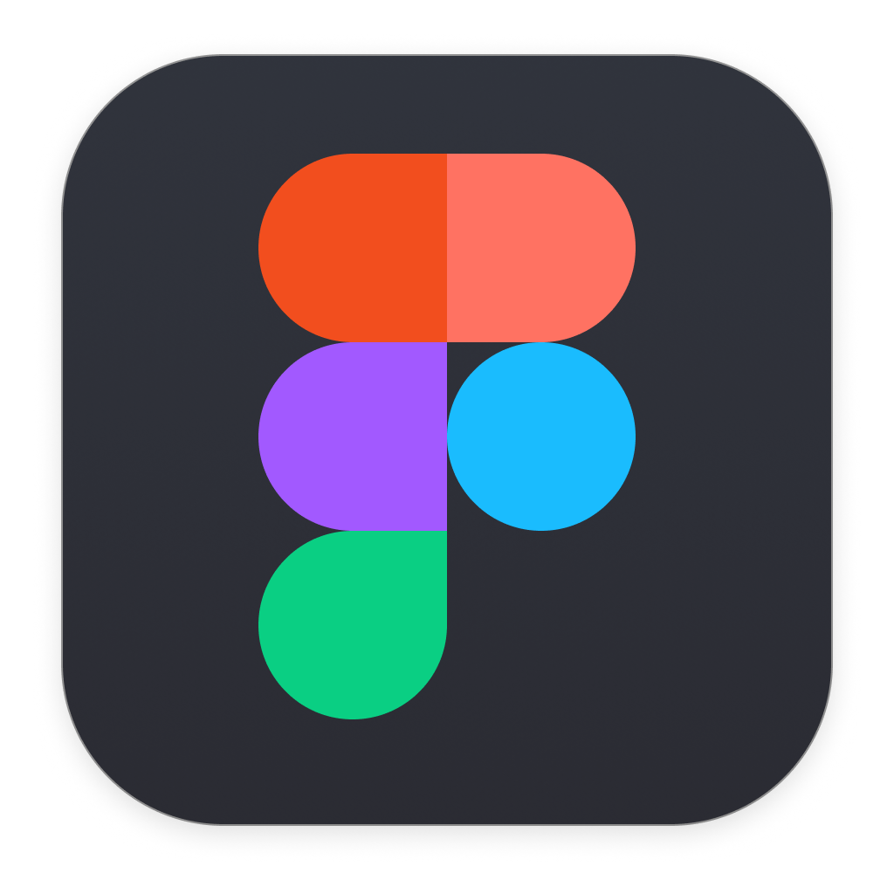
6
Используемые технологии
Фреймворк Flutter и язык Dart для создания приложений
sdcloud.io API для бэкэнда
Figma для разработки пользовательского интерфейса UX
Git для управления версиями

Slide 7
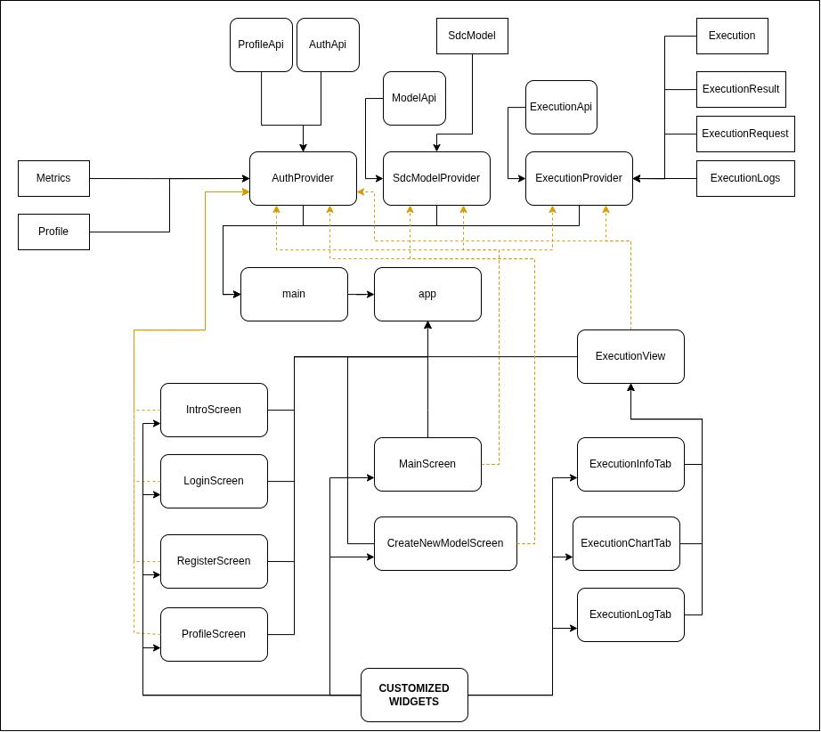
Архитектура кода
7
Поставщики: Для управления состоянием приложения
API: Реализуют функции RESTful API
Модели: Объекты, получаемые и отправляемые через API. Это классы для десериализации в формате JSON
Экраны и настраиваемый виджет

Slide 8
Интеграция с sdCloud API
8
Аутентификация на основе сеанса: Пользователи входят в систему под своим именем пользователя и паролем, чтобы начать сеанс. Возвращается уникальный токен аутентификации.
Использование токена: Все последующие запросы API должны включать этот токен аутентификации в заголовки для авторизации доступа.
HTTP–клиент - Dio: Dio используется для управления запросами, ответами, обработкой ошибок и внедрением токена.
[Уровень пользовательского интерфейс] → [ Служба API (Dio)] → [sdCloud REST API]

Slide 9
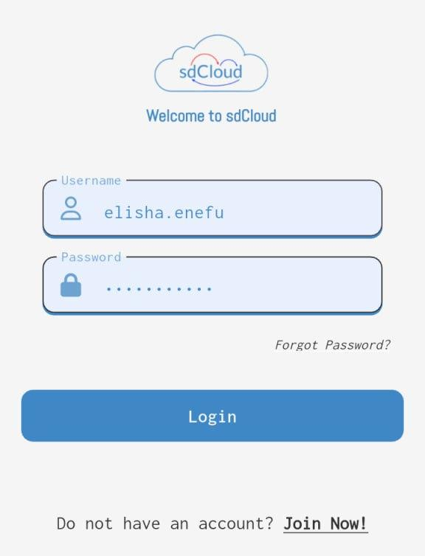
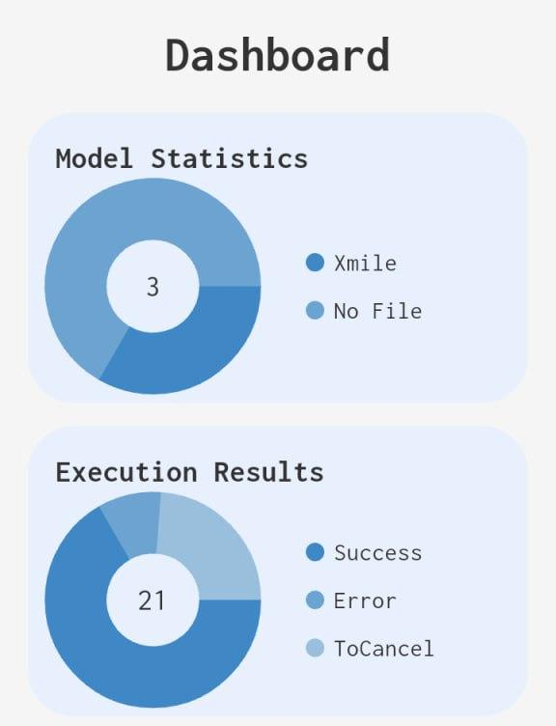
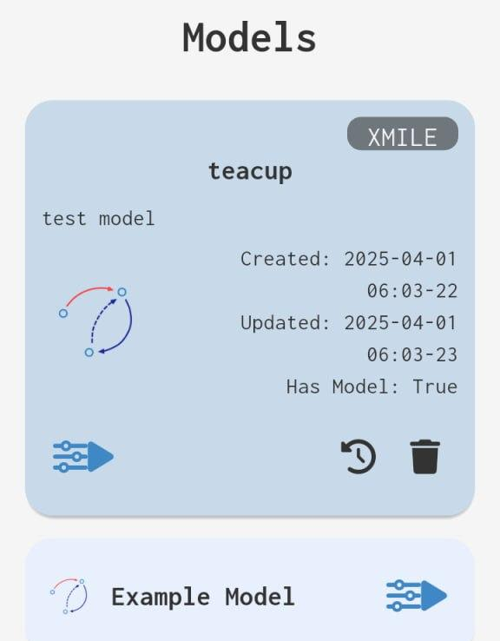
Скриншоты из мобильного клиента
9
Экран входа в систему
Экран панели мониторинга статистики
Экран списка моделей

Slide 10
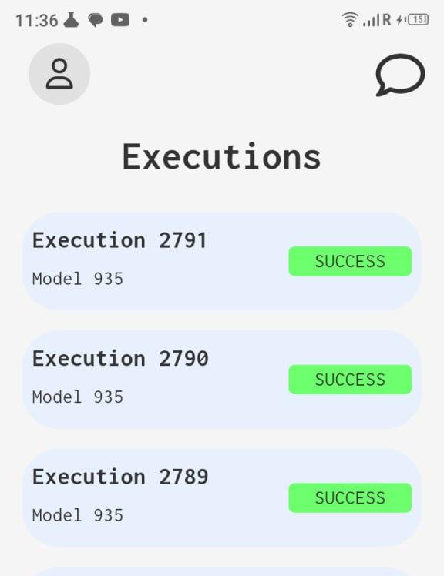
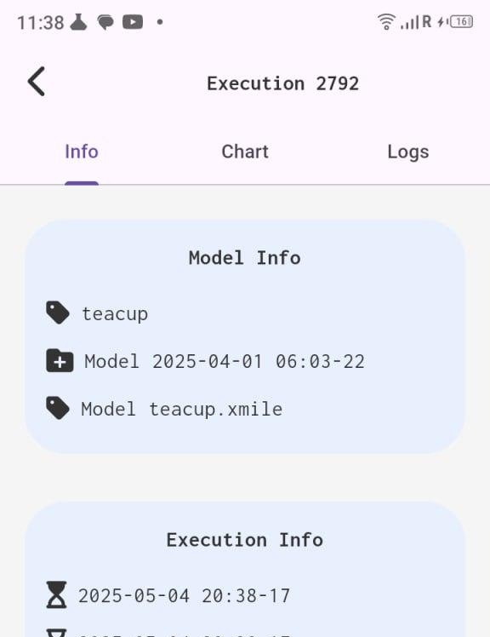
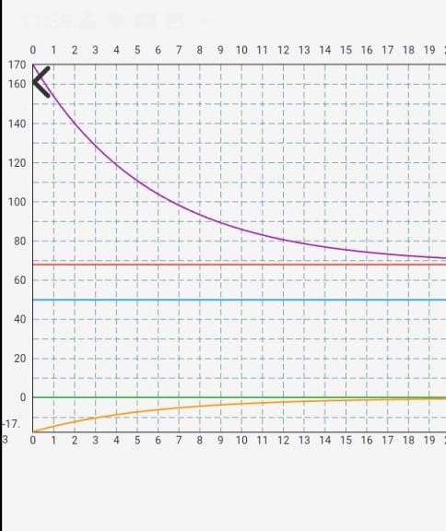
Скриншоты из мобильного клиента
10
Экран списка запусков
Экран информации запуска
Экран диаграммы результатов запуска

Slide 11
Результаты
11
Внедрение новых функций: Были успешно разработаны основные функции, такие как аутентификация, выборка данных, динамический рендеринг и полная интеграция с API.
Готовность платформы: Приложение работает без сбоев на устройствах Android, а конвейеры CI /CD настроены для беспрепятственного развертывания и генерации APK.
Тестирование и отладка: Для обеспечения стабильности и производительности были проведены модульные тесты, тестирование виджетов и отладка на устройстве.
Публикация кода: Полная база кода была опубликована в репозитории COSM Labs с надлежащим контролем версий и документацией.
Проектная документация: На вики-странице проекта была создана подробная база знаний, включающая архитектуру, руководства по настройке, инструкции по использованию и советы по дальнейшей разработке.

Slide 12
Перспективы развития
12
Автономный режим – доступ к сохраненным моделям без Интернета.
Поддержка iOS – Расширение охвата за счет кроссплатформенного развертывания.
Push–уведомления - Оповещения об обновлениях моделирования и системных событиях.
Улучшения пользовательского интерфейса – темный режим, анимация, поддержка нескольких языков, улучшенная доступность.
Расширение функционала – просмотр журналов, импорт / экспорт, интеграция с облачным хранилищем.
Усовершенствования безопасности – защита токенами, шифрование, многофакторная аутентификация.

Slide 13
Список использованных источников
13
Лай Т.Я., Сюй И.Ц., Integrating semantic web into context-aware mobile application based on cloud computing // Journal of Cloud Computing. Сер.14. – 2025 . – N 8.
Чуньмэй М., Сянцянь Л., и др. Personalized client-edge-cloud hierarchical federated learning in mobile edge computing // Journal of Cloud Computing. Сер.13. – 2024 . – N 161.
Лилхор У.К., Сарита С., Шарма Й.К. Cloud-edge hybrid deep learning framework for scalable IoT resource optimization // Journal of Cloud Computing. Сер.14. – 2025 . – N 5.
Махди Ф., Джон Г., Гассан Б., и др. A model-driven approach to reengineering processes in cloud computing // Information and Software Technology. Сер.144, – 2022. – N 106795.
Педро Э.К., Хосе К.М., Аури М.Р.В. Towards the definition of a research agenda on mobile application testing based on a tertiary study // Information and Software Technology. Сер.167, – 2024. – N 107363.
Пэй Л., Сяою С., Яньцзе Ч., и др. A First Look at CI/CD Adoptions in Open-Source Android Apps. [Электронный ресурс]. – 2022. – URL: https://arxiv.org/abs/2210.12581.
Бланко Ж.З., Лукредио Д. A holistic approach for cross-platform software development // Journal of Systems and Software. Сер.179, – 2021. – N 110985.
Зубко А. CI/CD choices for mobile app development. [Электронный ресурс]. – 2023. – URL: https://zubko.io/blog/ci-cd-choices.
Refraction. CI/CD Pipeline Best Practices and Considerations for Mobile Apps [Электронный ресурс]. – 2023. – URL: https://refraction.dev/blog/cicd-pipelines-mobile-apps-best-practices.
Документация по sdCloud. Руководство по формулированию запросов к API. (Внутренняя документация) – 2024.
Внутренняя проектная документация sdCloud. Принципы проектирования и архитектуры для мобильных клиентов. (Внутренняя документация) – 2024
Официальная документация Flutter. [Электронный ресурс]. – 2023. – URL: https://flutter.dev/docs.
Официальная документация по зависимостям Flutter - [Электронный ресурс]. – 2023. – URL: https://pub.dev/.
Официальная документация языка программирования Dart. [Электронный ресурс]. – 2023. – URL: https://dart.dev.docs.
Официальная документация Docker. [Электронный ресурс]. – 2023. – URL: https://docs.docker.com.
Документация по действиям на GitHub. [Электронный ресурс]. – 2023. – URL: https://docs.github.com/en/actions.
Figma Inc. (2023). Инструмент для проектирования Figma. [Электронный ресурс]. – 2023. – URL: https://help.figma.com/hc/en-us
Обзор Android SDK. [Электронный ресурс]. – 2023. – URL: https://developer.android.com/studio
Наугл А., Лангаруди С., Клэнси Т. What is (quantitative) system dynamics modeling? Defining characteristics and the opportunities they create // System Dynamics Review. Сер.40, – 2024. – N 2.
Эмиль Э., Том Б., и др. Thinking in Terms of Change over Time: Opportunities and Challenges of Using System Dynamics Models // Journal of Science Education and Technology. Сер.33. – 2024 . – N 1.

Slide 14

Спасибо за внимание!
14
elishaenefu7@gmail.com

